Slide 1

思想道德修养与法律基础
主 讲: 金筱萍
马克思主义学院
Tel: 18971054776
qq:1006912729
微信号：xpjin001
Email：xpjin@whu.edu.cn

Slide 2


一、社会主义法律基本理论和精神

Slide 3
（一）法律的定义
法律是由国家制定或认可并以国家强制力保证实施的，反映由特定社会物质生活条件所决定的统治阶级意志的规范体系。

Slide 4
法律的一般涵义
法律是由国家创制并保证实施的行为规范；
法律是统治阶级意志的体现；
法律是由社会物质生活条件决定的。

Slide 5
法 的 本 质
经济以外的其它因素对法也有影响。
法所反映的统治阶级意志的内容是由社会物质生活条件决定的；
法是上升为国家意志的统治阶级共同意志的体现；

Slide 6

法律：指由国家制定或认可并由国家强制力保证实施的，以规定人们的权利和义务为内容，通过对人们行为的作用来调整社会关系的一种社会规范体系。
法律是调整社会关系的一种行为规范
法律是规定权利和义务的社会规范
法律是出自国家的社会规范

Slide 7
法律与道德的关系
表现形式不同：法律是国家制定或认可的一种行为规范，它具有明确的内容，通常以各种法律渊源的形式表现出来。而道德规范的内容存在于人们的意识之中，并通过人们的言行表现出来。
调节领域不同：道德所涉及的范围极其广泛的，包括人们的行为，思想、行为的动机目的等。而法律只调整人们有关法律的行为。
区别

Slide 8
母亲和女朋友同时掉进河里，一次只能救一个，你先救哪一个？
问题
母亲和老婆同时掉进河里，一次只能救一个，你先救哪一个？

Slide 9
如果有一个穷小子（或灰姑娘）冒充富二代跟自己谈恋爱被发现，我不会原谅，会断然与他（她）分手，因为诚实是最重要的。

Slide 10
如果有一个穷小子（或灰姑娘）冒充富二代跟自己谈恋爱被发现，我会断然与他（她）分手，因为诚实是最重要的。
约95%
赞成

Slide 11
如果有一个富二代冒充穷小子（或灰姑娘）跟自己谈恋爱被发现，我继续与其交往，因为我看中的是人品而不是他（她）的钱。

Slide 12
如果有一个富二代冒充穷小子（或灰姑娘）跟自己谈恋爱被发现，我继续与其交往，因为我看中的是人品而不是他（她）的钱。
约95%赞成

Slide 13
法律与道德的关系
表现形式不同：法律是国家制定或认可的一种行为规范，它具有明确的内容，通常以各种法律渊源的形式表现出来。而道德规范的内容存在于人们的意识之中，并通过人们的言行表现出来。
调节领域不同：道德所涉及的范围极其广泛的，包括人们的行为，思想、行为的动机目的等。而法律只调整人们有关法律的行为。
区别

Slide 14
法律与道德的关系
表现形式不同：法律是国家制定或认可的一种行为规范，它具有明确的内容，通常以各种法律渊源的形式表现出来。而道德规范的内容存在于人们的意识之中，并通过人们的言行表现出来。
调节领域不同：道德所涉及的范围极其广泛的，包括人们的行为，思想、行为的动机目的等。而法律只调整人们有关法律的行为。
区别
调节方式不同：法律由国家强制力保证实施，而道德主要依靠社会舆论的力量，靠人们自觉遵守。

Slide 15
法律与道德的关系
道德与法律都是调节人与人之间相互关系的一种社会规范。
联系
道德与法律都是社会主义生产关系的反映，体现了无产阶级和广大人民共同意志。
道德与法律在许多方面是相通的，法律为道德提供了保障，道德建设为法律制定提供了目标。

Slide 16
法律与道德的关系
道德与法律是调节人们思想行为、协调人际关系、维护社会秩序的重要手段。
道德与法律虽然在调节领域、调节方式、调节目标等方面发挥的作用和方式存在很大不同，但是二者作为上层建筑的重要组成部分相辅相成、缺一不可，共同服务于经济社会健康有序的发展。

Slide 17

（二）社会主义法律规范
法的要素的一种，即构成法的基本元素之一，除此之外，还有法律原则、法律概念、法律技术性事项。
法律规范是由国家制定或认可，依靠国家强制力保证实施的，包括适用条件（假定）、行为准则（处理）和法律后果（制裁）三部分构成的一般性行为准则。

Slide 18
我国社会主义法律规范的逻辑结构
法律规范
适用条件
（假定）
行为准则
（处理）
法律后果
（制裁）

Slide 19

法律规范的逻辑结构
适用条件，又称假定，是指适用规范必须存在的一定情况。一定情况的出现或存在，是规范起作用的必要前提。
行为准则，又称处理，是规范本身的具体规定，这无疑是法律规范的中心内容，它主要是规定人们应当做什么（应为），可以做什么（可为）和禁止做什么（非为）。
法律后果，又称制裁，是指对违反法律规定的行为所作的处罚。这是国家强制力在法律规范中的重要体现。制裁的方式可以多样，一般可分为行政制裁、民事制裁、刑事制裁和违宪制裁。
法理学

Slide 20
（三）社会主义法律关系
行政
法律关系
法律关系就是法律规范在调整人们行为的过程中形成的一种特殊的社会关系——法律上的权利义务关系。
不同性质的社会关系需要不同的法律规范去调整，所以形成各种不同性质的法律关系。
诉讼
法律关系
刑事
法律关系
经济
法律关系
民事
法律关系
…

Slide 21
法律关系的基本要素
法律关系
主体
客体
内容

Slide 22
法律关系的基本要素
1
2
3
法律关系主体，又称权利主体，即法律关系的参加者，是法律关系中权利的享受者和义务的承担者。享有权利的一方称为权利人，承担义务的一方称为义务人。包括自然人、法人、国家等。
法律关系的客体指法律关系主体的权利义务所指向的对象或标的。法律关系的客体包括：物质财富、非物质财富、行为（结果）。
法律关系的内容即主体的权利与义务关系。权利——从事某种行为的可能性；义务——从事某种行为的必要性。

Slide 23

（四）法律事实
引起法律关系产生、变更和消灭的现象。
条件：
法律规范，即法律关系产生、变更和消灭的法律依据；
权利主体，即权利与义务的承担者；
法律事实，即出现法律规范所假定出现的那种情况。
劳务派遣的法律关系

Slide 24
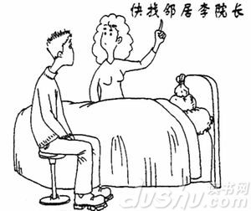
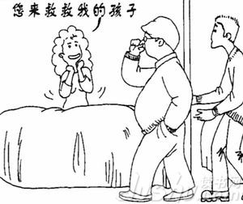
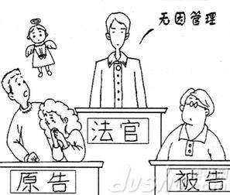
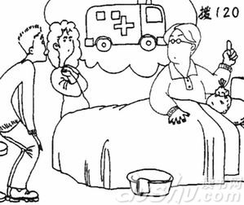
能不能追究医院李院长
的法律责任？
1
2
？
3
4

Slide 25
案例分析
案情：李院长是一名儿科专家，有一天晚上，他睡着觉，被邻居叫醒。因为邻居家的小孩癫痫发作、高烧抽搐。邻居希望院长能帮助他的孩子，能给他的孩子治疗病。这名院长披着睡衣就跑到了邻居家，帮助这个孩子做了一些物理性的降温，但效果并不是很明显，院长立刻通知这个孩子的家长，告诉他们赶快拨打120。不幸的是孩子在送往附近医院的途中死亡。孩子死后，患者的家属告了这个院长，要求院长承担法律责任，理由是院长延误了孩子的治疗。
分析：李院长是否应承担法律责任，关键在于李院长和这个孩子以及他的父母之间形成了什么样的法律关系。由于李院长是下班后应邻居之请帮忙，因此和邻居间并未形成医疗合同关系，只是一种无因管理关系。李院长是出于一种好心，实施了一种救助行为，主观上并不存在任何过错，所以不能够追究这名院长的法律责任。

Slide 26
（五）社会主义法的渊源
法的渊源，也称“法源”，或“法律渊源”，是指那些具有法的效力作用和意义的法的外在表现形式，因此，法的渊源也叫法的形式，它侧重于从法的外在的形式意义上来把握法的各种表现形式。
法理学

Slide 27
（六） 树立社会主义法治观念
自由平等观念
权利义务观念
社会主义民主法治观念
公平正义观念
Your
Text
Here

Slide 28
社会主义民主法治观念
社会主义民主法治建设相互依存、相互促进。
党的领导是社会主义民主法治建设的根本保证；
社会主义民主法治是社会主义的重要特征；

Slide 29

自由平等观念
保障公民的自由平等是我国宪法和法律的基本价值取向。
法律上的自由平等观念最为核心的内容是依法享有和行使自由的观念、法律面前人人平等的观念。

Slide 30
自由平等观念
依法享有和
行使自由的观念
法律面前
人人平等观念
善于行使和运用宪法和法律所赋予的自由权；
严格依照宪法和法律所规定的各种制度和程序行使自由权。
公民在守法上一律平等；
公民在适用法律上一律平等。

Slide 31

公平正义观念
公平正义一直是法律的主要价值目标；
在社会主义国家，由于法律是最广大人民意志的体现，法律才有可能真正体现最广大人民的根本利益，实现全社会的公平正义。
公平正义

Slide 32
公平正义观念
坚持立法公正与
执法公正并重
坚持实体公正与
程序公正并重
立法公正：立法机关按照民主的程序制定法律；法律充分反映人民的利益和意志；
执法公正：坚持合法合理原则；坚持及时高效原则；坚持程序公正原则。
实体公正：法律上的权利、义务、责任之设定、分配的结果是否正当合理；
程序公正：法律上的权利、义务、责任之设定、分配的过程或程序是否正当合理。

Slide 33

权利义务观念
权利义务观念是社会主义法治国家的公民应当具有基本法治观念；
正确的权利义务观念，包括正确理解法律权利和义务的性质，把握法律权利与义务的关系，懂得如何适当行使法律权利，正确履行法律义务。

Slide 34

法律权利与法律义务的性质
从来源来看，法律权利和法律义务一般都来源于法律的明文规定，或者可以从法律的规定中推导出来；
从基本内容来看，法律权利意味着人们可以依法作或不作一定行为，可以依法要求他人作或不作一定行为；法律义务包括作为义务和不作为义务两种。
从范围来看，法律权利和法律义务都有明确的界限。

Slide 35

法律权利与法律义务的关系
结构上的相关关系；
总量上的等值关系；
功能上的互补关系。

Slide 36
（七） 加强社会主义法律修养
培养社会主义法律思维方式
树立和维护社会主义法律
权威

Slide 37
培养社会主义法律思维方式
法律思维方式的含义
按照法律的规定、原理和精神，思考、分析、解决法律问题的习惯和取向。

Slide 38
法律思维方式的特征
讲法律
讲证据
讲程序
讲法理

Slide 39
培养法律思维方式的途径
学习法律知识
掌握法律方式
参与法律实践

Slide 40
（八）树立和维护社会主义法律权威
（一）
含义
法的不可违抗性

Slide 41
自觉维护社会主义法律权威
努力树立法律信仰
积极宣传法律知识
同违法犯罪行为作斗争

Slide 42
二、宪法和实体法律制度

Slide 43

（一）宪法的概念与特征
1、宪法的概念
宪法是一国法律体系的核心组成部分，它集中反映各种政治力量的实际对比关系，规定国家的根本制度、根本任务和国家生活中最重要的原则，规定公民的基本权利和义务以及国家政权的组织等内容，是国家的根本法，具有最大的权威性和最高的法律效力。

Slide 44

2、宪法的特征
在内容上，宪法规定国家和社会生活中最根本、最重要的方面。
在效力上，宪法的法律效力最高。
在制定和修改的程序上，宪法比其他法律更为严格。
对宪法的解释和实施有特别规定。

Slide 45
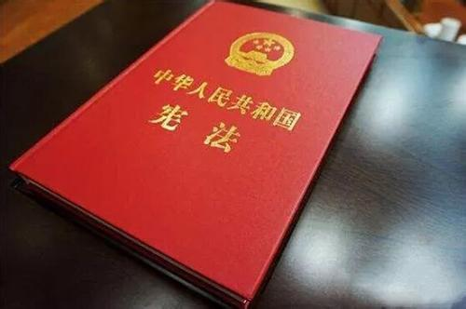
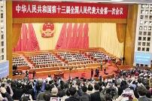
3、第五次修宪的重大意义
十三届全国人大第一次会议表决通过的宪法修正案，把党的十九大确定的重大理论观点和重大方针政策载入国家根本法，把党和人民在实践中取得的重大理论创新、实践创新、制度创新成果上升为宪法规定。这是保证党和国家长治久安的顶层设计和制度安排，体现了党和国家事业发展的新成就、新经验、新要求，必将为新时代坚持和发展中国特色社会主义提供有力宪法保障。

Slide 46

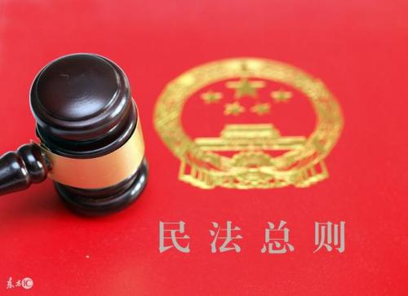
（二）民法概述
1、民法的概念
民法是调整平等主体的自然人、法人和非法人组织之间的人身关系和财产关系的总和。
《民法通则》1986年公布并施行的。
《民法总则》2017年3月15日第十二届全国人民代表大会第五次会议通过，10月1日实施

Slide 47

2、民法的调整对象
主体平等性：一是主体的法律地位平等。二是各个主体都平等地受到法律的约束。
人身关系：指基于人身而发生并且与人身不可分离而不具有直接财产内容的社会关系。
财产关系：指人们在产品的生产、分配、交换和消费中形成的具有经济内容的社会关系。

Slide 48


Slide 49

3、民法的基本原则
私权神圣原则
平等原则
自愿原则
诚实信用原则
禁止权利滥用原则
公平原则
公序良俗原则
绿色原则

Slide 50
3、民事主体制度
民事主体是指在民事法律关系中独立享有民事权利和承担民事义务的公民（自然人）、法人和其他组织。
民事主体有两方面的能力：民事权利能力、民事行为能力。
1
2
3
自然人
法人
其他
组织

Slide 51

自然人
自然人是指依自然规律出生而取得民事主体资格的人。
自然人的民事权利能力指法律确认的自然人享有民事权利、承担民事义务的资格。自然人从出生时起到死亡时止，具有民事权利能力。
自然人的民事行为能力是民事主体独立实施民事法律行为的资格。依据年龄及精神状态的不同而进行划分。

Slide 52
自然人的民事行为能力
民事行为
能力
完全民事
行为能力
视为完全
民事
行为能力
限制民事
行为能力
无民事
行为能力

Slide 53
自然人的民事行为能力
完全民事行为能力：能够通过自己的独立行为取得民事权利和承担民事义务的资格。年满18周岁，并且智力发育正常的公民，属于这一类。
视为完全民事行为能力：十六周岁以上不满十八周岁的公民，以自己的劳动收入为主要生活来源的人。
限制民事行为能力：只具有部分民事行为能力，其享有民事权利和承担民事义务的资格受到一定的限制。（1）十周岁以上的未成年人，可以进行与其年龄、智力相适应的民事活动；（2）不能完全辨认自己行为的精神病人，可以进行与其精神健康状况相适应的民事活动；（3）上述两种人的其他民事活动由其法定代理人代理或征得其法定代理人的同意。
无民事行为能力：公民不具有以自己的行为参与民事法律关系取得民事权利和承担民事义务的资格。包括不满十周岁的未成年人，和不能辨认自己行为的精神病人，由他们的法定代理人代理民事活动。

Slide 54
（三）刑法概述
刑法
的
概念
和
原则
犯罪概述
刑罚制度
犯罪
种类

Slide 55
1、刑法的概念和原则
刑法
统治阶级为了维护阶级利益和统治秩序，根据自己的意志，以国家的名义颁布的，规定犯罪、刑事责任与刑罚的法律规范的总和。
犯罪
+
刑罚

Slide 56
刑法的基本原则
罪刑法定原则
罪刑相当原则
适用刑法一律平等原则

Slide 57

罪刑法定原则
罪刑法定原则的含义：法无明文规定不为罪，法无明文规定不处罚。
罪刑法定原则的立法体现：犯罪及刑罚的法定化、取消了类推制度、重申了从旧兼从轻原则、分则罪名的规定详细完备、法条的可操作性增强。
罪刑法定原则的司法适用：正确认定犯罪和判处刑罚、正确进行司法解释。

Slide 58

罪刑相当原则
罪刑相当，亦可称为罪刑相适应、罪刑相称、罪刑均衡。
罪刑相当原则的基本含义是：犯罪社会危害性程度及应负刑事责任的大小，是决定刑罚轻重的主要依据。犯多大的罪，就应承担多大的刑事责任，重罪重罚，轻罪轻罚，无罪不罚，罚当其罪，罪刑相当。
罪责刑相适应原则的立法体现：确立了科学严密的刑罚体系、规定了区别对待的处罚原则、设置了轻重不同的法定刑幅度。
罪责刑相适应原则的司法适用：纠正重定罪轻量刑的错误倾向，把量刑与定罪置于同等重要的地位；纠正重刑主义的错误思想，强化量刑公正的执法观念；纠正不同法院量刑轻重悬殊的现象，实现执法中的平衡和协调统一。

Slide 59

适用刑法人人平等的原则
适用刑法人人平等原则的含义：对任何人犯罪，在适用法律上一律平等，不允许任何人有超越法律的特权。
刑法人人平等原则的立法体现；在刑法总则中的体现、在刑法分则中的体现。
刑法人人平等原则的司法适用：做到刑事司法公正、反对特权。

Slide 60
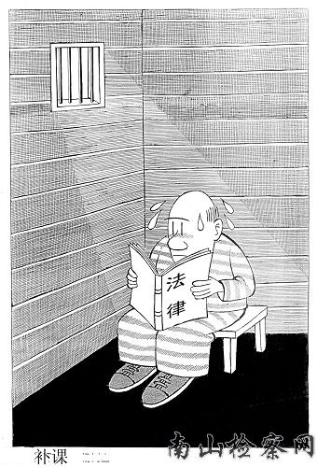
2、犯罪概述
犯罪是指严重危害社会，触犯刑法并应受刑罚处罚的行为。
我国《刑法》规定：“一切危害国家主权、领土完整和安全，分裂国家、颠覆人民民主专政的政权和推翻社会主义制度，破坏社会秩序和经济秩序，侵犯国有财产或者劳动群众集体所有的财产，侵犯公民私人所有的财产，侵犯公民的人身权利、民主权利和其他权利，以及其他危害社会的行为，依照法律应受到刑罚处罚的，都是犯罪，但是情节显著轻微危害不大的，不认为是犯罪。”—— 刑法第13条

Slide 61
犯罪构成
犯罪构成就是依照我国刑法的规定，决定某一具体行为的社会危害性及其程度而为该行为构成犯罪所必须的一切主观要件和客观要件的有机统一。
犯罪主体
犯罪客体
犯罪构成
四要件
犯罪的主观方面
犯罪的客观方面

Slide 62

犯罪客体
犯罪客体是指我国刑法所保护的，为犯罪行为所危害的社会关系。它是行为构成犯罪的要件之一。
某种行为，如果没有或者不可能危害任何一种刑法所保护的社会关系，那就不可能构成犯罪。

Slide 63
犯罪客体
犯罪对象
犯罪行为所侵害的社会关系
≠
犯罪行为所指向的具体客观事物

Slide 64

犯罪客观方面
犯罪客观方面，是指犯罪活动的客观外在表现。它是一切犯罪构成必备的基本要件。
犯罪客观方面具体表现为：危害行为（必要要件，指表现人意志或意识，危害社会的行为，包括作为和不作为。）、危害结果（选择要件）、犯罪的其他客观要件（选择要件，如犯罪的时间、地点、方法、手段等）。

Slide 65
犯罪的客观方面
危害行为
危害后果
因果关系
对象、时间、地点、方式等

Slide 66

犯罪主体
犯罪主体，是指实施危害社会的行为、依法应当负刑事责任的自然人和单位。
一般主体：按照我国刑法的一般规定，只有达到一定年龄并且有责任能力的自然人，才能成为犯罪主体，责任年龄和责任能力是构成犯罪主体的必要条件。
特殊主体：我国刑法有时还要求行为人具有特定的职务或者身份才能构成犯罪主体。

Slide 67

刑事责任能力
完全无刑事责任能力
相对无刑事责任能力
限制刑事责任能力
完全刑事责任能力

Slide 68

完全无刑事责任能力
14周岁以下的未成年人
丧失辨认能力的精神病人

Slide 69

相对无责任能力
14--16周岁，除“故意杀人、故意伤害致人重伤或死亡、强奸、抢劫、贩卖毒品、放火、爆炸、投放危险物品”外，无责任能力。

Slide 70

限制刑事责任能力
14--18周岁的人犯罪的，应当从轻或减轻处罚；
又聋又哑的人或盲人犯罪的，可以从轻、减轻或免除处罚；
尚未完全丧失辨认能力的精神病人犯罪的，可以从轻或减轻处罚；

Slide 71

完全刑事责任能力
16周岁以上
精神正常

Slide 72


犯罪主观方面
犯罪主观方面是指犯罪主体对自己行为的危害社会结果所抱的心理态度。
犯罪主观方面包括：犯罪故意、犯罪过失、犯罪的动机和目的。

Slide 73
犯罪的主观方面
1
３
直接故意
过于自信的过失
2
４
间接故意
疏忽大意的过失

Slide 74

直接
故意
从认识因素看，行为人明知自己的行为会发生危害社会的结果；从意志因素看，行为人希望危害结果发生。
它表现为“必然+希望”和“可能+希望”。

Slide 75

间接
故意
从认识因素看，明知自己的行为可能发生危害社会的结果；从意志因素看，行为人放任危害结果发生。
它表现为“可能+放任”。

Slide 76

过于
自信的过失
行为人已经预见到自己的行为可能发生危害社会的结果；
行为人对预见的危害结果的发生轻信能够避免。

Slide 77

疏忽
大意的过失
行为人没有预见自己的行为会发生危害社会的结果；
行为人应当预见该结果；
没有预见的原因是因为行为人的疏忽大意。

Slide 78

3、刑罚制度
刑罚是由刑法规定的，由国家审判机关依法对犯罪分子所适用的限制或者剥夺其某种权益的最严厉的法律制裁方法。
我国《刑法》规定的刑罚体系由主刑和附加刑构成。
对犯罪分子决定刑罚，应当根据犯罪事实、性质、情节和对社会的危害程度，依照刑法的有关规定予以判处。具体的量刑制度包括累犯、自首和立功、数罪并罚、缓刑等。

Slide 79
刑罚的体系
刑罚
主刑
指对犯罪分子独立适用的主要刑罚方法。
附加刑
指补充主刑适用的刑罚方法。

Slide 80
主刑
管制
拘役
有期
徒刑
无期
徒刑
死刑
由人民法院依法判决，对犯罪分子不予关押，但限制其一定自由，由公安机关予以执行和人民群众监督改造的刑罚方法。
短期剥夺犯罪分子的人身自由，由公安机关就近执行，并对受刑人进行劳动改造的刑罚方法。
剥夺犯罪分子的人身自由，实行强制劳动改造的刑罚方法。
剥夺犯罪分子终身自由，并强制进行劳动改造的刑罚方法。
剥夺犯罪分子生命的刑罚方法，是一种最严厉的刑罚。

Slide 81
附加刑
罚金
剥夺政
治权利
没收
财产
驱逐
出境
由人民法院判处犯罪分子或犯罪单位向国家缴纳一定数额金钱的刑罚方法。
剥夺犯罪分子参加国家管理与政治活动权利的刑罚方法。
把犯罪分子个人所有财产的一部分或全部强制无偿地收归国有的刑罚方法。
强迫犯罪的外国人离开中国国（边）境的刑罚方法。

